Slide 1
Machine Learning HW2
TAs
ntumlta2019@gmail.com

Slide 2
Outline
Dataset and Task Introduction
Provided Feature Format
Requirements
Kaggle
Deadlines and Submissions
FAQ
Link

Slide 3
Dataset and Task Introduction
Task: Binary Classification
Determine whether a person makes over 50K a year.
Dataset: ADULT
Extraction was done by Barry Becker from the 1994 Census database. A set of reasonably clean records was extracted using the following conditions: ((AGE>16) && (AGI>100) && (AFNLWGT>1) && (HRSWK>0)).
Reference:
https://archive.ics.uci.edu/ml/datasets/Adult

Slide 4
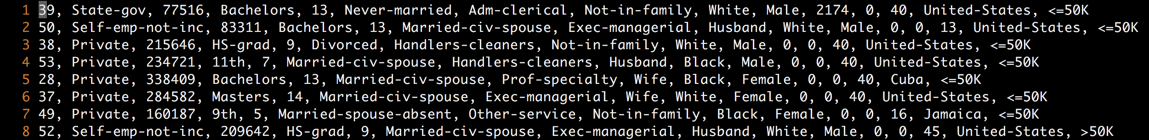
Data Attribute Information
train.csv 、test.csv :
age, workclass, fnlwgt, education, education num, marital-status, occupation
relationship, race, sex, capital-gain, capital-loss, hours-per-week,
native-country, make over 50K a year or not
For more details please check out Kaggle Description Page

Slide 5
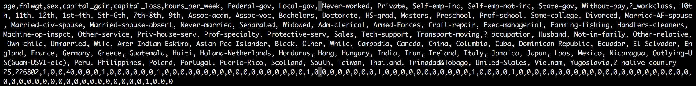
Provided Feature Format
X_train, Y_train, X_test :
discrete features in train.csv => one-hot encoding in X_train (work_class,education...)
continuous features in train.csv => remain the same in X_train (age,capital_gain...)
X_train, X_test : each row contains one 106-dim feature represents a sample
Y_train: label = 0 means “<= 50K” 、 label = 1 means “ >50K ”

Slide 6
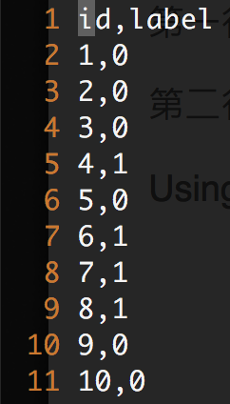
Submission Format
請預測test set中16281筆資料
上傳格式為csv
第一行必須為id,label，第二行開始為預測結果
每行分別為id以及預測的label，請以逗號分隔
Evaluation: Accuracy

Slide 7
Requirements
請手刻 gradient descent 實作 logistic regression
請手刻實作 probabilistic generative model
hw2_logistic.sh、hw2_generative.sh、hw2_best.sh皆須在5分鐘內跑完
Only Python 3.6 available !!!!
hw2_logistic.sh、hw2_generative.sh 開放使用套件
numpy >=1.14
scipy == 1.2.1
pandas >= 0.24.1
python standard library
hw2_best.sh不限做法，開放以下套件（但有版本限制請注意）
pytorch == 1.0.1
tensorflow == 1.12.0
keras == 2.2.4
scikit-learn == 0.20.0
不可以使用 xgboost, AdaBoostClassifier, ExtraTreesClassifier
若需使用其他套件，請儘早寄信至助教信箱詢問，並請闡明原因。

Slide 8
Kaggle
kaggle url：https://www.kaggle.com/c/ml2019spring-hw2
請使用作業一時創建的kaggle帳號登入。
個人進行，不需組隊。
隊名:學號_任意名稱(ex. b02902000_日本一級棒)，旁聽同學請避免學號開頭。
每日上傳上限5次。
test set的16281筆資料將被分為兩份，8140筆public，8141筆private。
最後的計分排名將以2筆自行選擇的結果，測試在private set上的準確率為準。
kaggle名稱不符合規定者將不會得到任何kaggle上分數。

Slide 9
Deadlines
Kaggle deadline: 2019/3/23 11:59:59 (GMT+8) (revised !!)
Github code & report deadline: 2019/3/24 23:59:59 (GMT+8) (revised !!)
助教會在deadline一到就clone所有程式，並且不再重新clone任何檔案

Slide 10
Github Submissions
github上ML2019SPRING/hw2/裡面請至少包含：
report.pdf
hw2_logistic.sh
hw2_generative.sh
hw2_best.sh
請不要上傳dataset，請不要上傳dataset，請不要上傳dataset

Slide 11
Script Usage
bash ./hw2_logistic.sh $1 $2 $3 $4 $5 $6 output: your prediction
bash ./hw2_generative.sh $1 $2 $3 $4 $5 $6 output: your prediction
bash ./hw2_best.sh $1 $2 $3 $4 $5 $6 output: your prediction
$1: raw data (train.csv) $2: test data (test.csv)
$3: provided train feature (X_train.csv) $4: provided train label (Y_train.csv)
$5: provided test feature (X_test.csv) $6: prediction.csv
上述提供的input大家可以不用全部都使用
批改作業時會cd進同學的資料夾

Slide 12
Script Usage
助教執行範例：
bash ./hw2_logistic.sh /path/to/train.csv /path/to/test.csv /path/to/X_train /path/to/Y_train /path/to/X_test /path/to/prediction.csv
$N 表示第N個argument，助教在執行的時候會輸入相對路徑，不可將路徑寫死

Slide 13
Score - Kaggle Rank
Kaggle Deadline : 03/23/2019 11:59:59 (GMT+8)
Early Baseline Point - 1%
在 03/14/2019 23:59:59 (GMT+8) 前於 public scoreboard 通過 simple baseline : 1%
Private Score Point - 4%
以 03/23/2019 11:59:59 於 public/private scoreboard 之分數為準 :
超過public leaderboard的simple baseline分數 : 1%
超過public leaderboard的strong baseline分數 : 1%
超過private leaderboard的simple baseline分數 : 1%
超過private leaderboard的strong baseline分數 : 1%
Bonus - 1%
(1.0%) private leaderboard 排名前五名且於助教時間上台分享的同學

Slide 14
Score - Reproduce
Github code & report deadline: 2019/3/24 23:59:59 (GMT+8)
除了直接以Kaggle上的資訊評分外，助教也會clone大家github上的程式來檢查
執行程式時test data順序會shuffle過，請勿直接輸出事先存取的答案。
hw2_logistic.sh 或 hw2_generative.sh的結果，有一份必須在test set上超過simple baseline，才會有simple baseline的分數
關於kaggle分數與reproduce結果的關係 , 請參考 Link

Slide 15
Score - Report
report.pdf：PDF (限制：不能超過2頁、請使用template作答)
(1%) 請比較你實作的generative model、logistic regression的準確率，何者較佳？
(1%) 請說明你實作的best model，其訓練方式和準確率為何？
(1%) 請實作輸入特徵標準化(feature normalization)，並討論其對於你的模型準確率的影響。(有關normalization請參考：https://goo.gl/XBM3aE)
(1%) 請實作logistic regression的正規化(regularization)，並討論其對於你的模型準確率的影響。(有關regularization請參考：https://goo.gl/SSWGhf P.35)
(1%) 請討論你認為哪個attribute對結果影響最大？
Report template：Link

Slide 16
Score - Policy
Other policy：
當script格式錯誤，造成助教無法順利執行，請在公告時間內寄信向助教說明，修好之後重新執行所得kaggle部分分數將x0.7。
可以更改的部分僅限syntax及io的部分，不得改程式邏輯或是演算法，至於其他部分由助教認定為主。
Kaggle超過deadline會直接shut down，可以繼續上傳但不計入成績。
Github遲交一天(*0.7)，不足一天以一天計算，不得遲交超過一天，有特殊原因請找助教。不接受程式or報告單獨遲交
Github遲交表單：Link (有遲交的同學才需填寫)，遲交時請「先上傳程式」到Github再填表單，助教會根據表單填寫時間當作繳交時間。

Slide 17
Score - Policy
Cheating：
抄code、抄report （含之前修課同學）
開設kaggle多重分身帳號註冊competition
於訓練過程以任何不限定形式接觸到testing data的正確答案
不得上傳之前的kaggle競賽
教授與助教群保留請同學到辦公室解釋coding作業的權利，請同學務必自愛

Slide 18
FAQ
1. 如果只有做兩個方法是否需要繳交第三份script hw2_best.sh？ Ans: 是的。請把前兩個方法裡面較好的那份複製一份改名為hw2_best.sh
若有其他問題，請po在FB社團裡或寄信至助教信箱，請勿直接私訊助教。
助教信箱： ntumlta2019@gmail.com

Slide 19
Link
Kaggle
https://www.kaggle.com/c/ml2019spring-hw2
網頁
https://ntumlta2019.github.io/ml-web-hw2/

